Slide 1


резултати от регионалните прединвестиционни проучвания за водоснабдяване и Канализация
Министерство на регионалното развитие и благоустройството
9 май 2019 г.

Slide 2
реформата в Отрасъл в и к
Публична собственост върху ВиК инфраструктурата;
Договори между публичните собственици и операторите за стопанисване, поддържане и експлоатация на ВиК системите и предоставяне на ВиК услугите;
Планиране развитието на инфраструктурата с регионални генерални планове;
Стратегия за развитие и управление на В и К

Slide 3
Проекти на мррб, финансирани от оперативна програма „околна среда“
Оперативна програма Околна среда 2007-2013
- Проект „Подкрепа на реформата в отрасъл ВиК“
Оперативна програма Околна среда 2014-2020
- Проект „Подпомагане регионалното инвестиционно планиране в отрасъл ВиК“
- Проект „Подпомагане на ефективността, управлението и
институционалния капацитет в отрасъл ВиК“

Slide 4
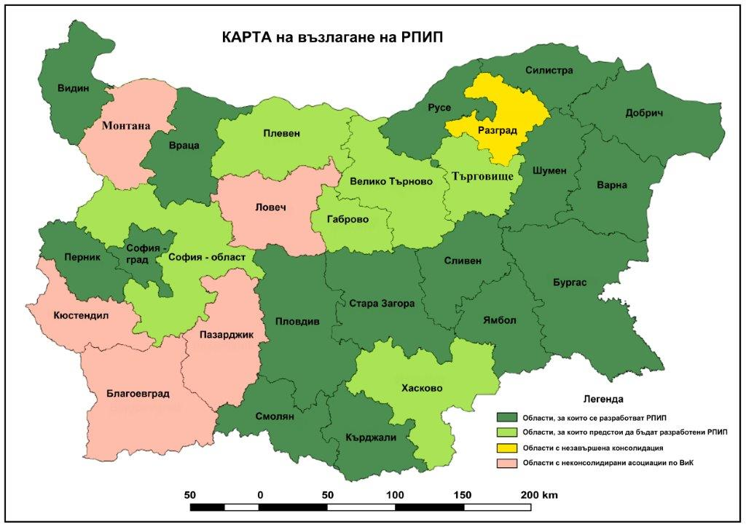
Територии с Регионални прединвестиционни проучвания
Бургас
Сливен
Шумен
Пловдив
Кърджали
Ямбол
Варна
Русе
Силистра
Добрич
Видин
Враца
Перник
Стара Загора
Смолян

Slide 5
Прединвестиционни проучвания
Проучване и анализ на съществуващите В и К системи и преценка за бъдещите възможности;
Стратегически и детайлни варианти за инвестиционните намерения на регионален принцип;
Оценка на въздействието на околната среда;
Оценка на риска и оценка на въздействието на изменението на климата;
Финансов и икономически анализ (анализ Разходи/ Ползи)
Оценка на институционалния капацитет на ВиК оператора;

Slide 6
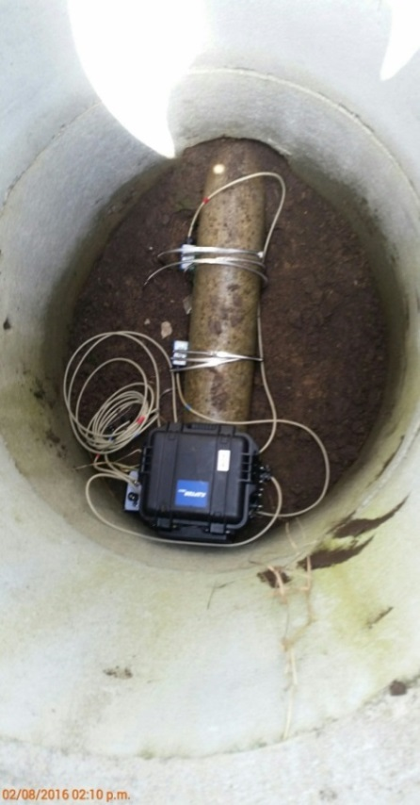
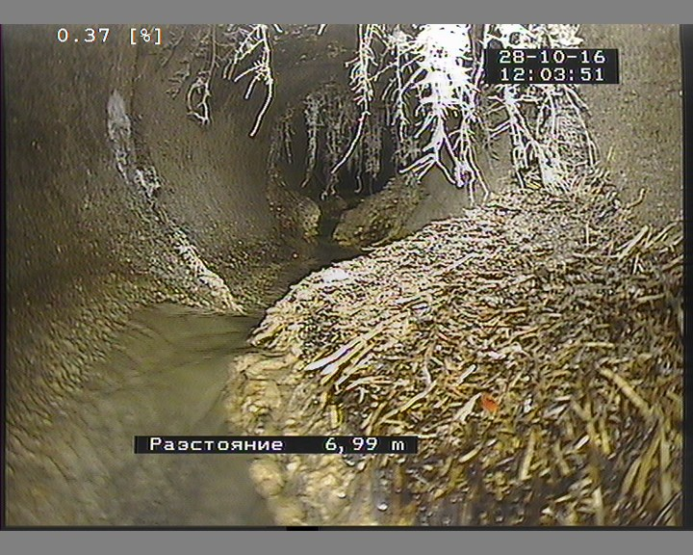


Теренни измервания
Измервания на дебит и налягане във водоснабдителните системи
Проучване на канализацията с камери CCTV
Обследване на сгради и съоръжения на ПСОВ и КПС
        Воден баланс и загуби на вода

Slide 7
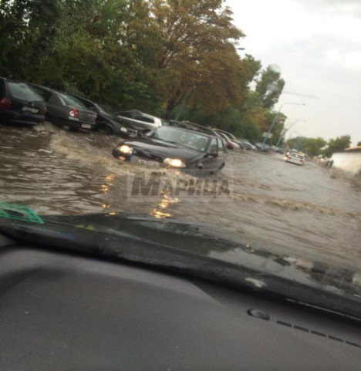
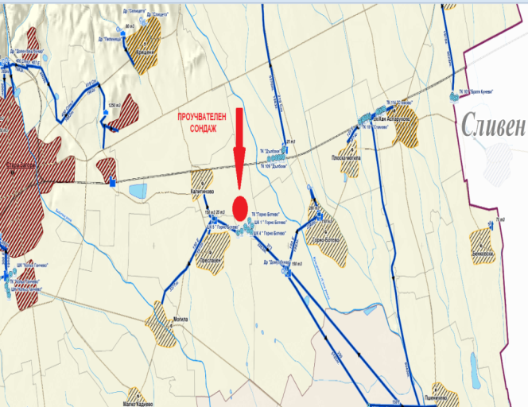
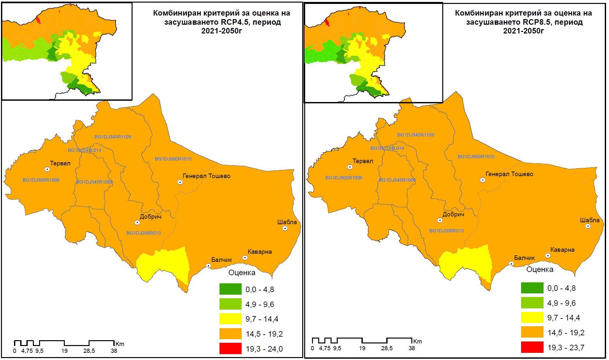
Анализ на промените в климата
Анализ на риска от наводнения и определяне на мерки за отвеждане на водите
Анализ на промените в климата и определяне на нови водоизточници
Оценка на риска от засушаване
Оценка на риска от недостиг на вода

Slide 8
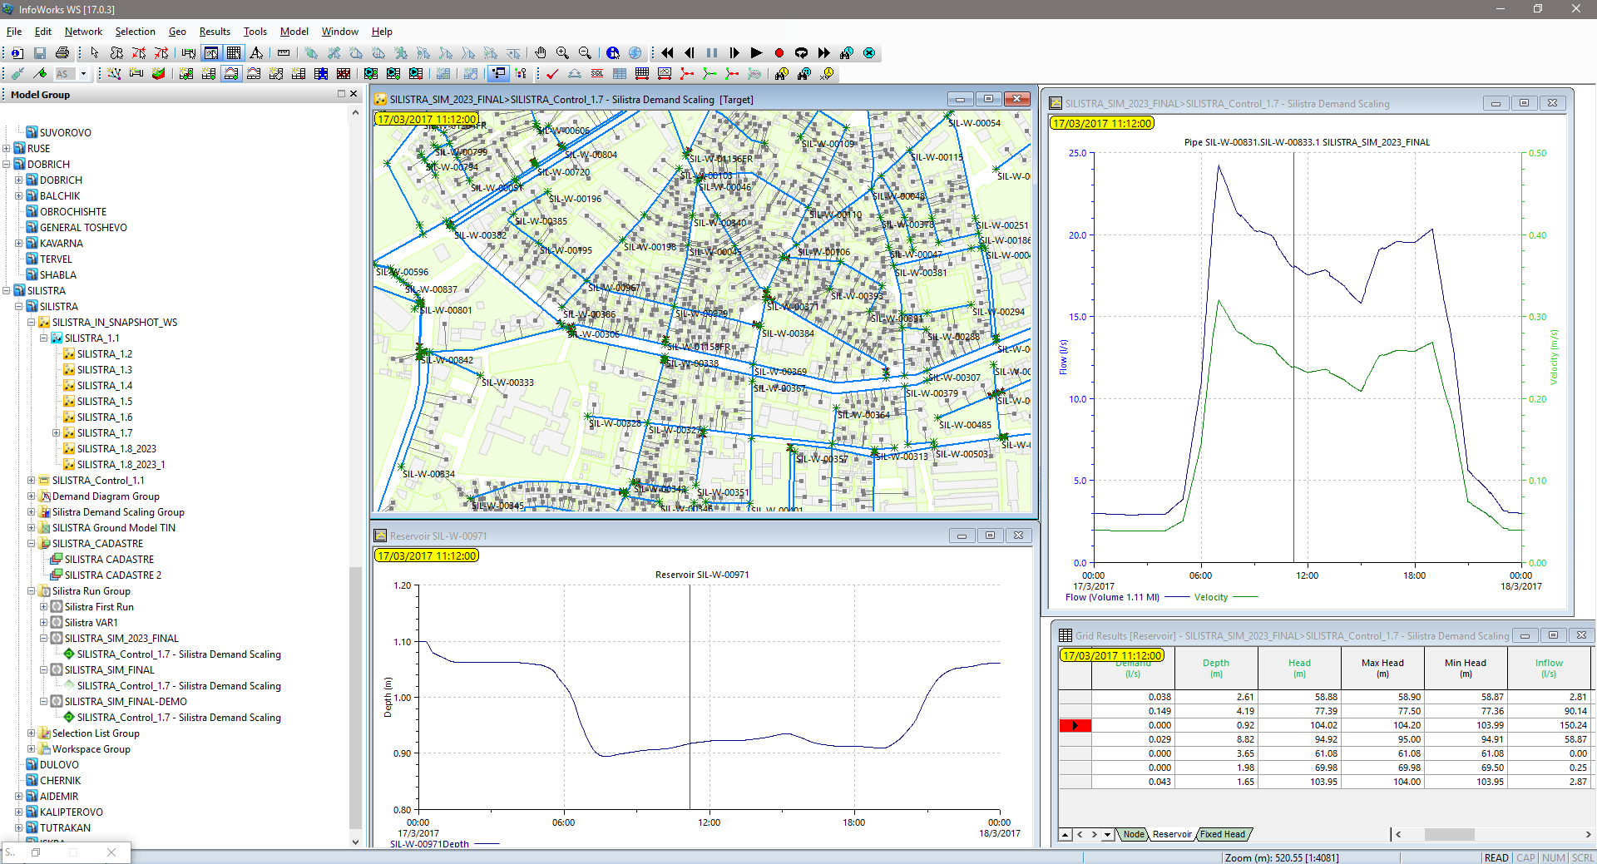
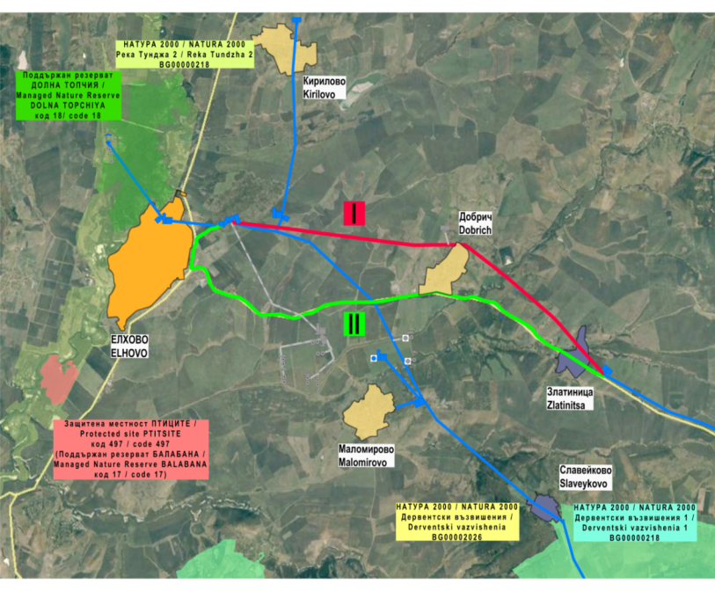
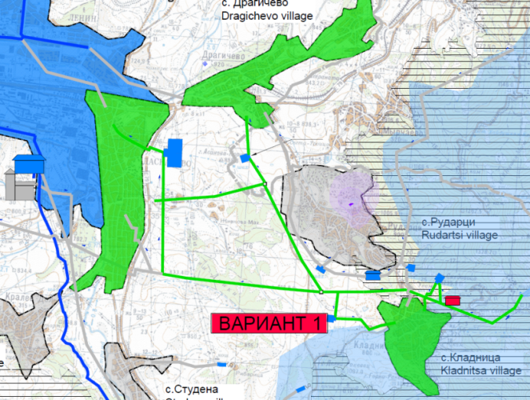
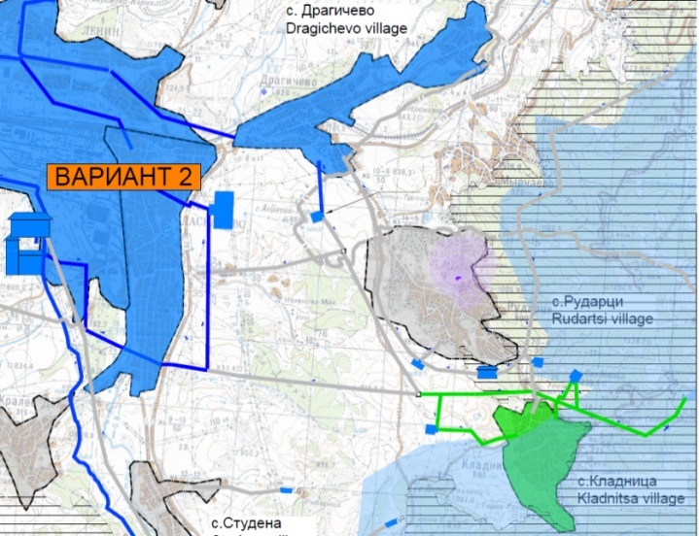
ДИГИТАЛИЗАЦИЯ НА СИСТЕМИТЕ, ХИДРАВЛИЧНИ МОДЕЛИ, СТРАТЕГИЧЕСКИ И ДЕТАЙЛНИ ВАРИАНТИ
Детайлни варианти
Стратегически варианти

Slide 9
Обекти и предизвикателства
  Обекти и подобекти - близо 400 бр.
  нови и реконструирани водопроводи;
  нова и реконструирана канализация;
  нови и реконструирани ПСОВ;
  нови и реконструирани ПСПВ;
  нови и реконструирани помпени станции, резервоари и др.;
  Предизвикателства
  съгласуване на проектите с общински и областни администрации;
  обществени поръчки;
  едновременно изпълнение на СМР в 15 административни области:
  -човешки ресурси,
  -механизация,
  -организация на строителството,
  -координация с общините
  други

Slide 10
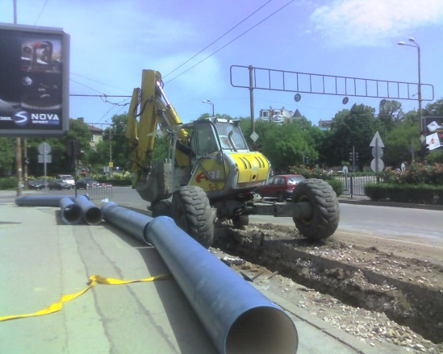
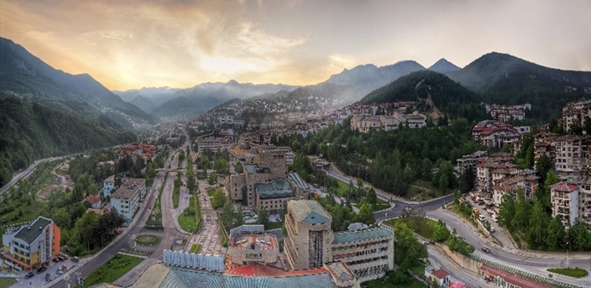
Пилотен проект смолян
Обща стойност – 91 315 975 лв.
Обекти:
  Нови и реконструирани водопроводи - 22 км
  Нова и реконструирана канализация - 35 км
  ПСОВ – доизграждане на третично пречистване
  ПСПВ Хубча и Превала – подмяна на оборудване

Slide 11
Подадени проектни предложения от В и К операторите в 14 области
№ | ВиК оператор | № проект | Обща стойност, лв.
1 | Русе | BG16M1OP002-1.016-0001 | 132 575 796
2 | Враца | BG16M1OP002-1.016-0002 | 53 449 751
3 | Ямбол | BG16M1OP002-1.016-0003 | 32 183 300
4 | Перник | BG16M1OP002-1.016-0004 | 106 502 881
5 | Силистра | BG16M1OP002-1.016-0005 | 78 900 498
6 | Видин | BG16M1OP002-1.016-0006 | 25 252 299
7 | Пловдив | BG16M1OP002-1.016-0007 | 144 023 458
8 | Сливен | BG16M1OP002-1.016-0008 | 133 556 250
9 | Варна | BG16M1OP002-1.016-0009 | 137 699 527
10 | Кърджали | BG16M1OP002-1.016-0010 | 67 782 155
11 | Бургас | BG16M1OP002-1.016-0011 | 502 490 550
12 | Шумен | BG16M1OP002-1.016-0012 | 134 239 420
13 | Стара Загора | BG16M1OP002-1.016-0013 | 121 217 432
14 | Добрич | BG16M1OP002-1.016-0014 | 111 646 108

Slide 12
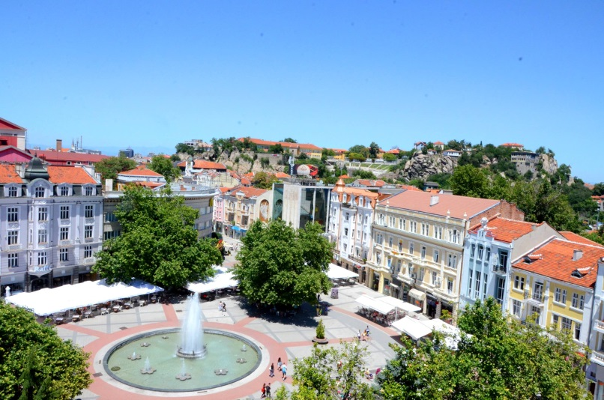
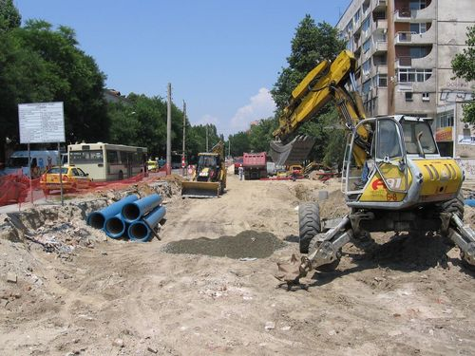
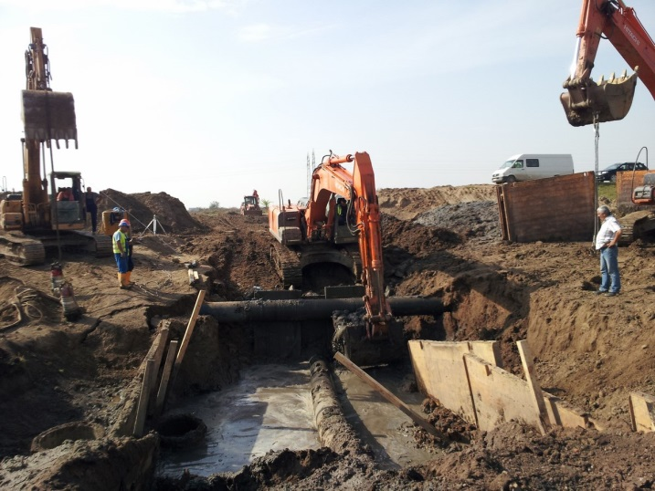
Подобрение на ВиК инфраструктурата
50 агломерации с инвестиции във ВиК инфраструктурата
Стойност на проектите в 15-те области - 1,873 млрд.лв.
БФП от ОПОС и национален бюджет,
съфинансиране от ВиК операторите и
ДДС
Над 2 млн. жители с подобрени ВиК услуги

Slide 13

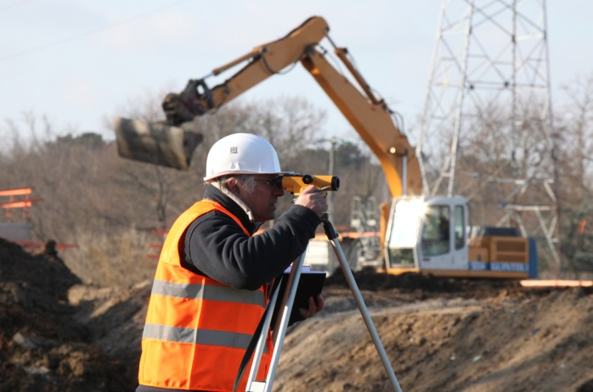
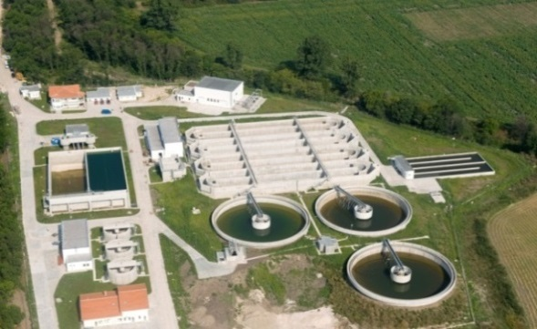
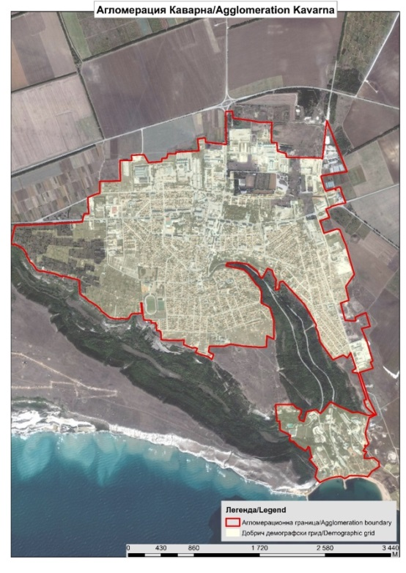

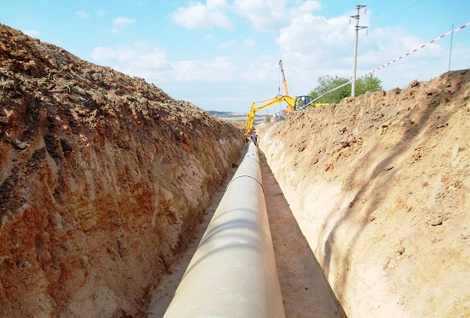
Министерство на регионалното развитие и благоустройството
www.mrrb.government.bg

